Slide 1
Один в поле
не воин
Одна голова хорошо,
а две – лучше!
Как свои пять пальцев
Шесть мышат в камышах шуршат
В трёх соснах заблудиться
Дважды два - четыре
Семь раз отмерь, один – отрежь!

Slide 2
Математика повсюду
Проект учащихся
1 «а» класса
Руководитель: Н.В.Штуккерт

Slide 3
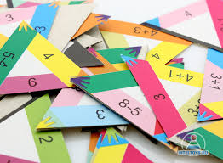
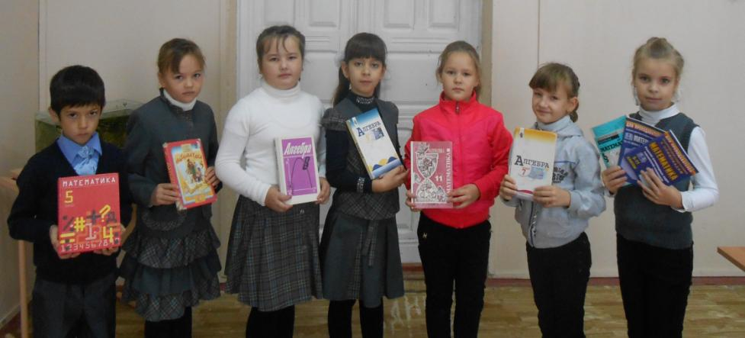

Slide 4
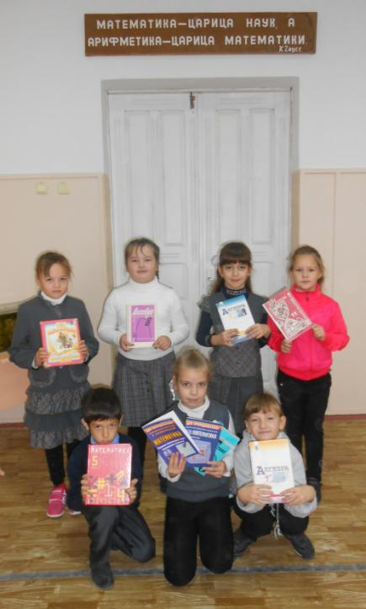
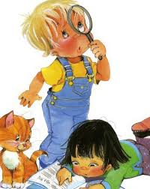

Slide 5
Дорогу осилит идущий, а математику – мыслящий.

Slide 6
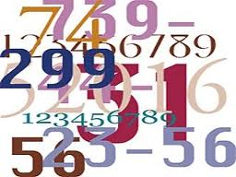
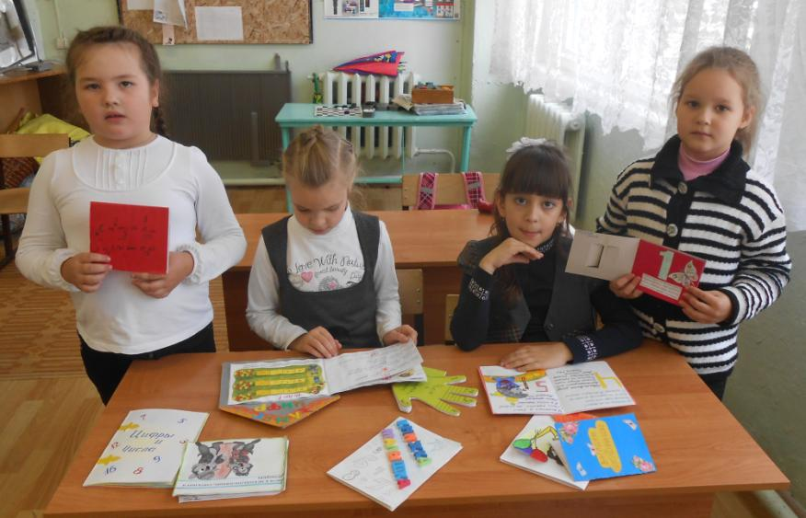

Slide 7
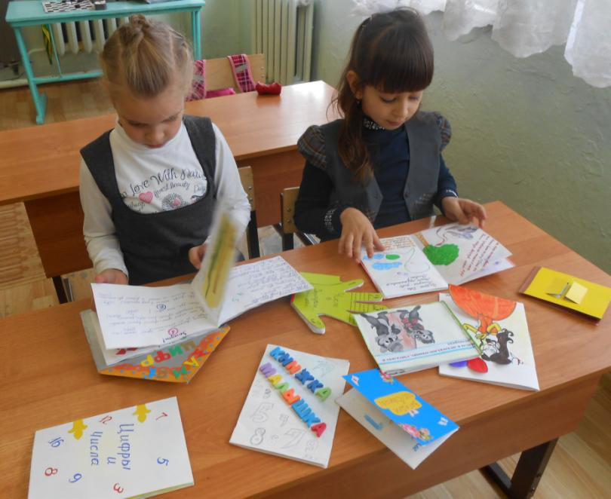
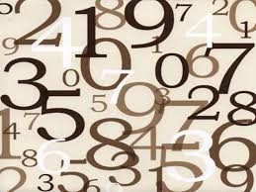

Slide 8
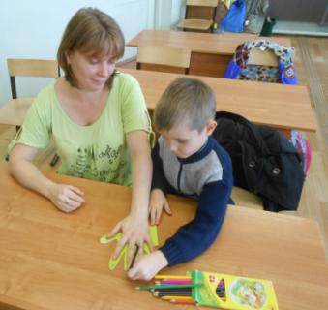
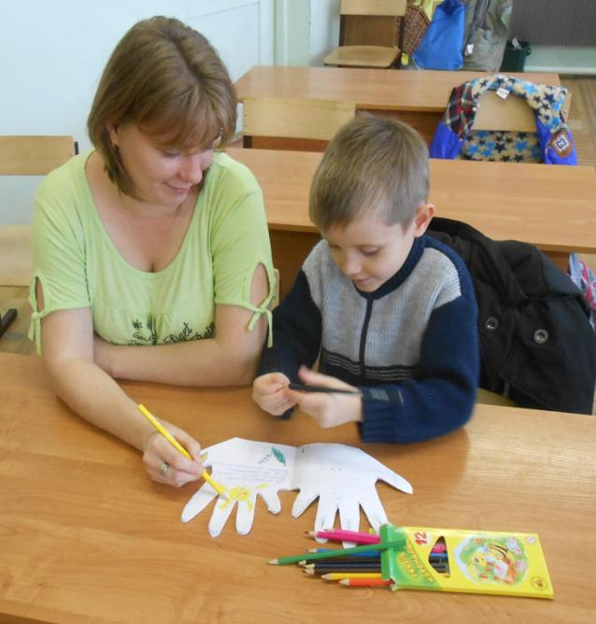
Книжка-малышка Мальцева Дмитрия

Slide 9
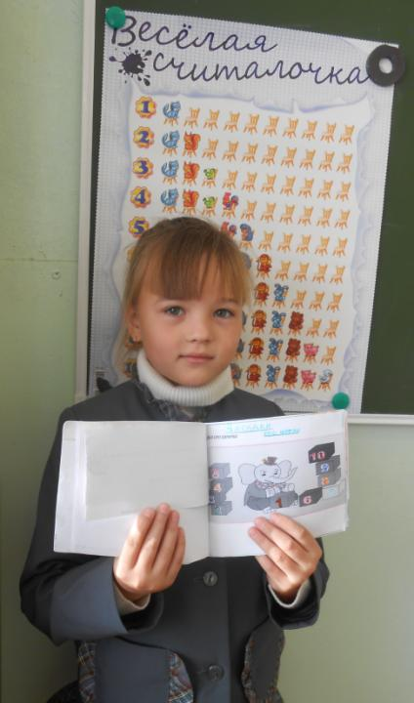
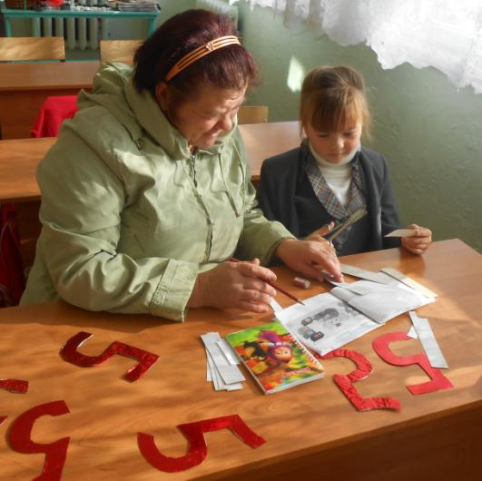
Книжка-малышка Медведевой Маши

Slide 10
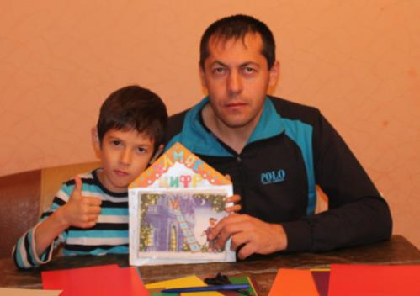
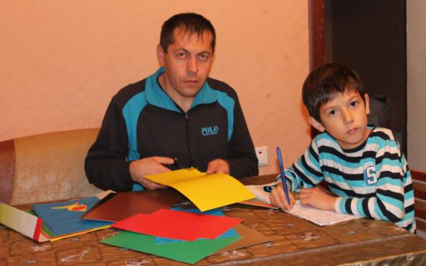
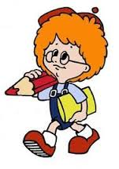
Книжка-малышка
Омарова Рамазана

Slide 11
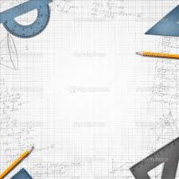
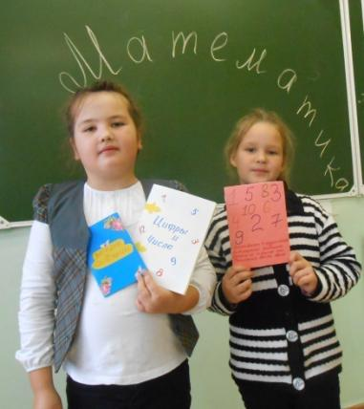
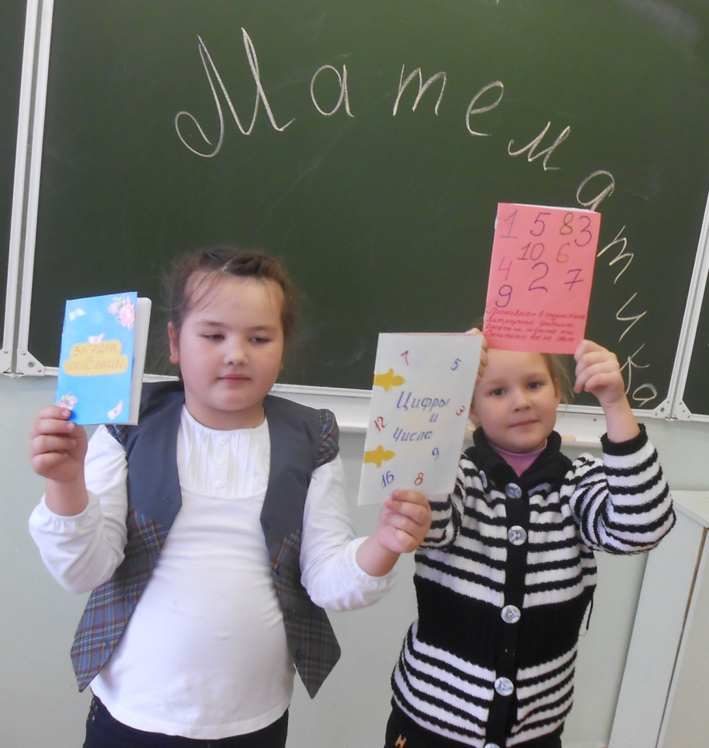
Книжки-малышки
Насти и Ксюши

Slide 12
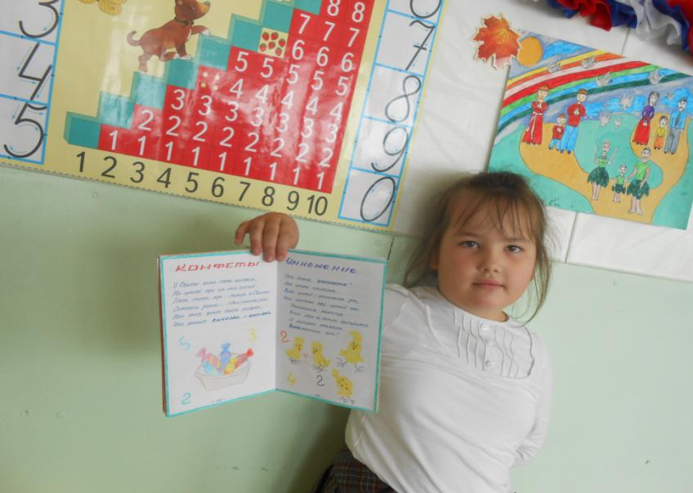
Книжка-малышка Стефановой Ксении

Slide 13
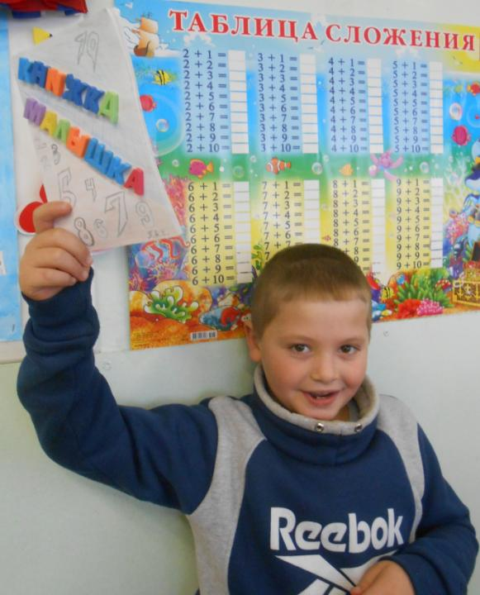
Книжка-малышка
Пруцкова Артёма

Slide 14
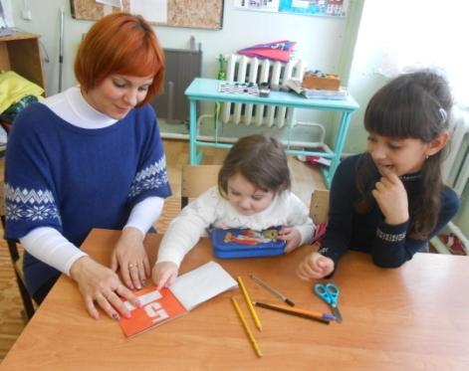
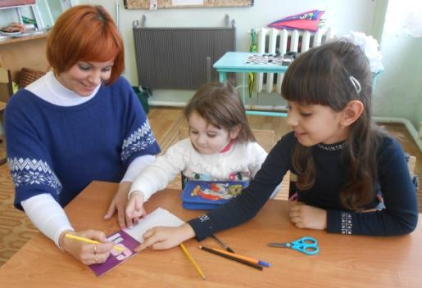
Книжка-малышка Назаровой Дарьи

Slide 15
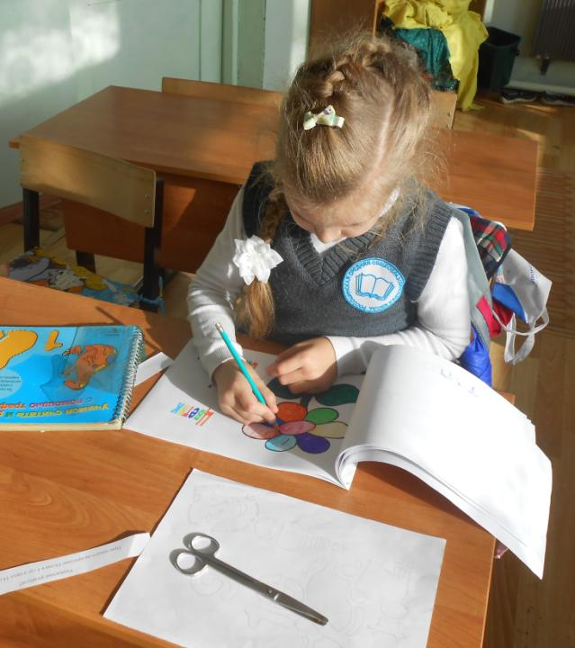
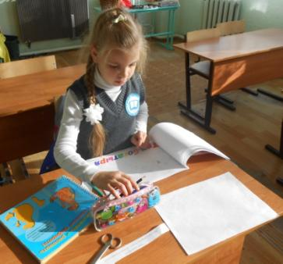
Книжка-малышка Штуккерт
Виктории

Slide 16
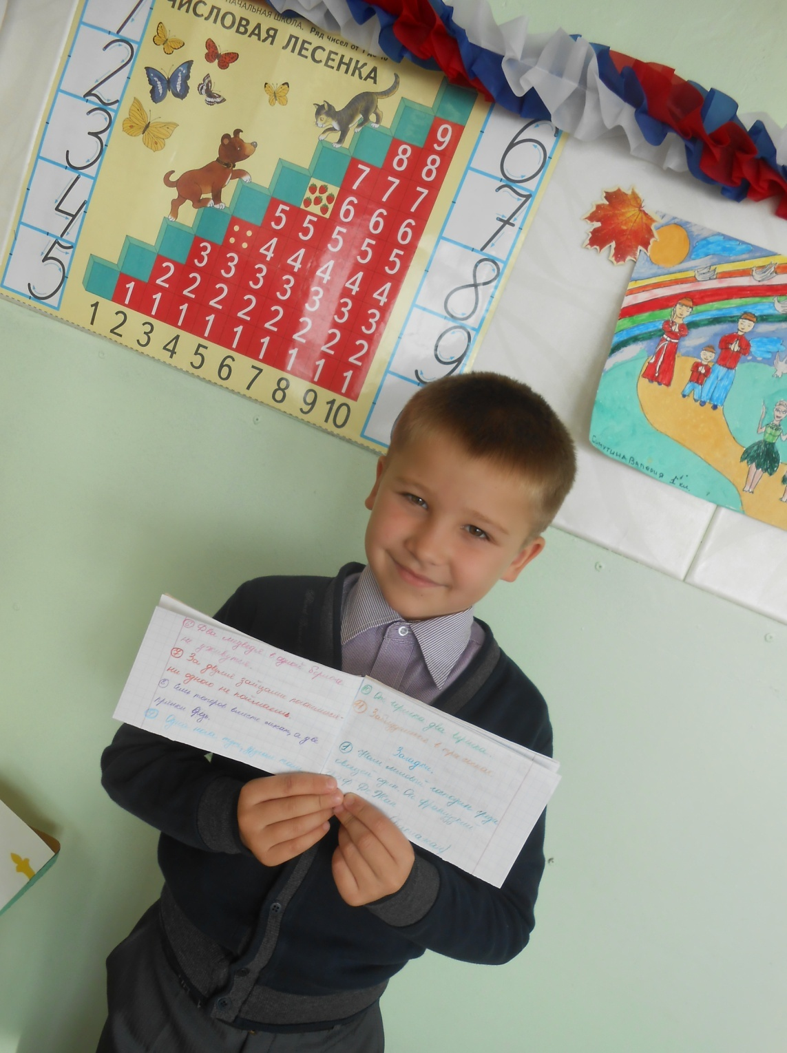
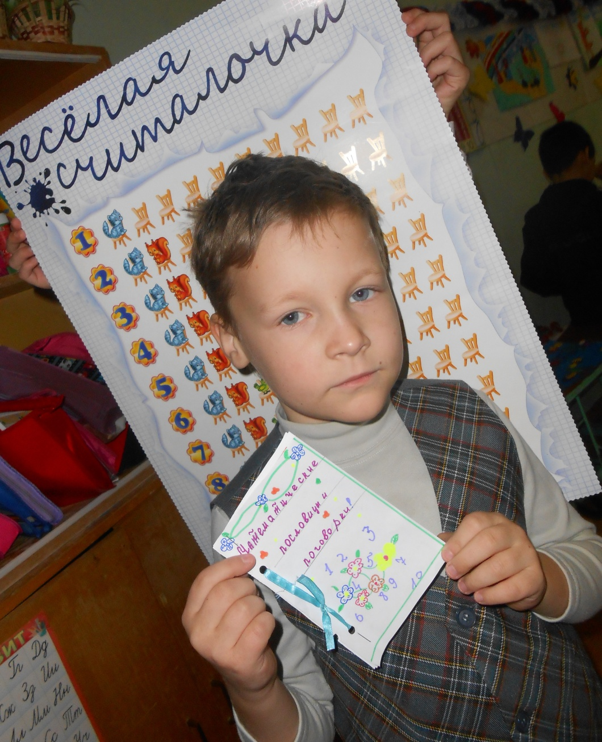
Книжки-малышки Влада и Никиты

Slide 17
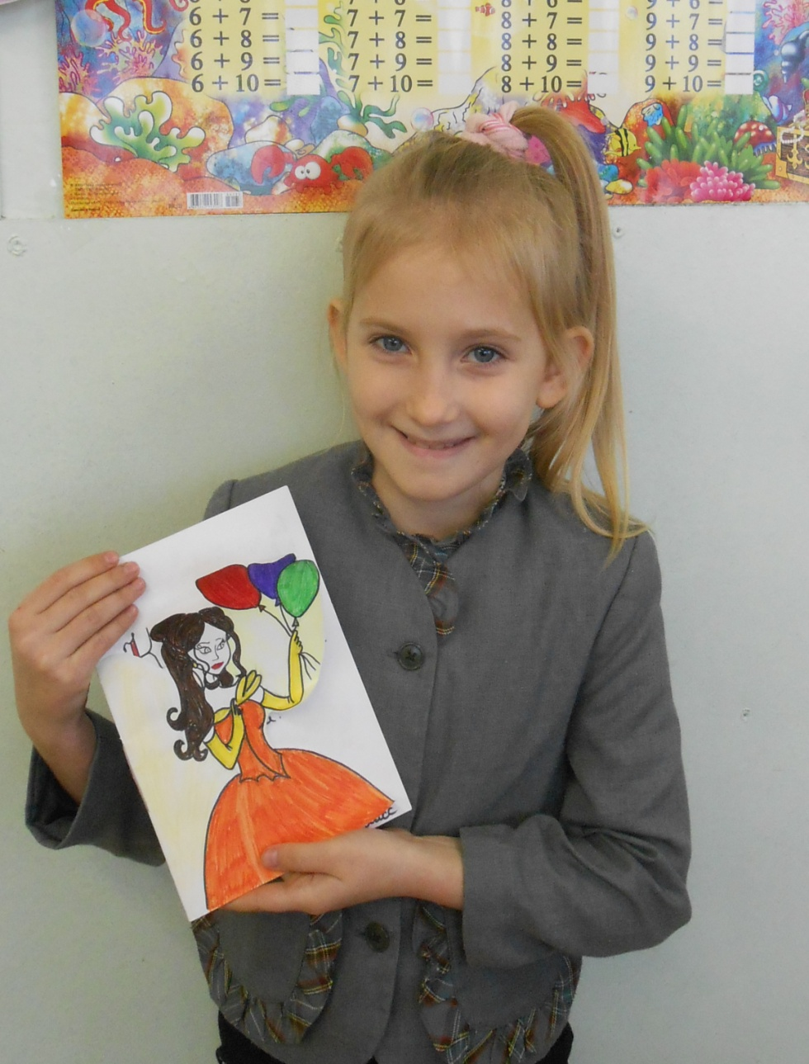
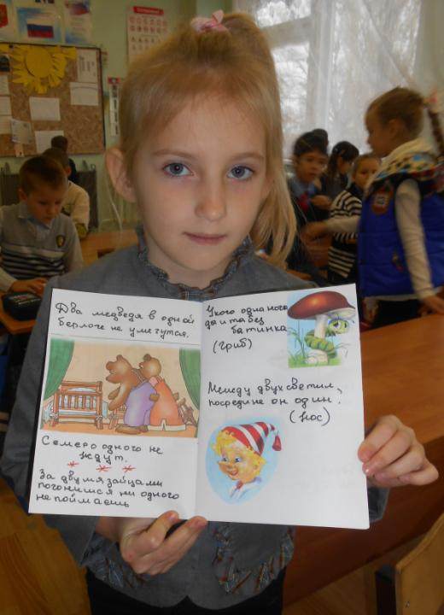
Книжка-малышка
Симутиной Валерии

Slide 18
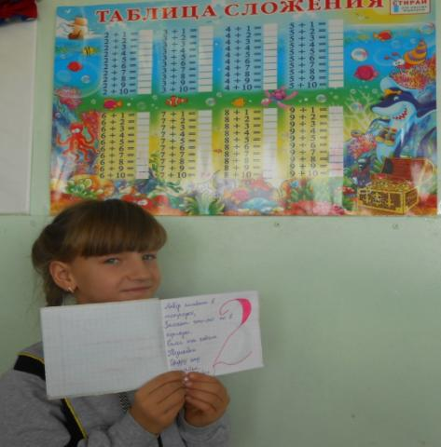
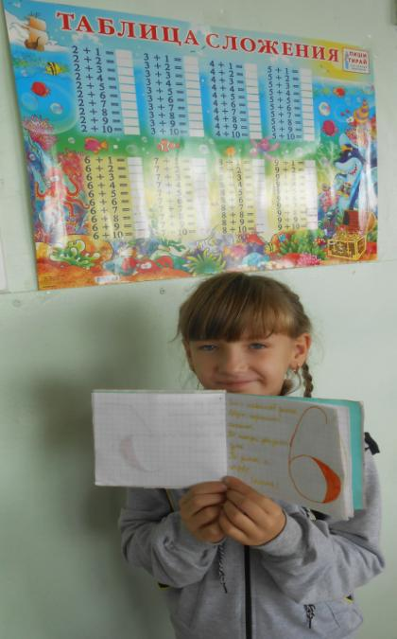
Книжка-малышка Калининой Алины

Slide 19
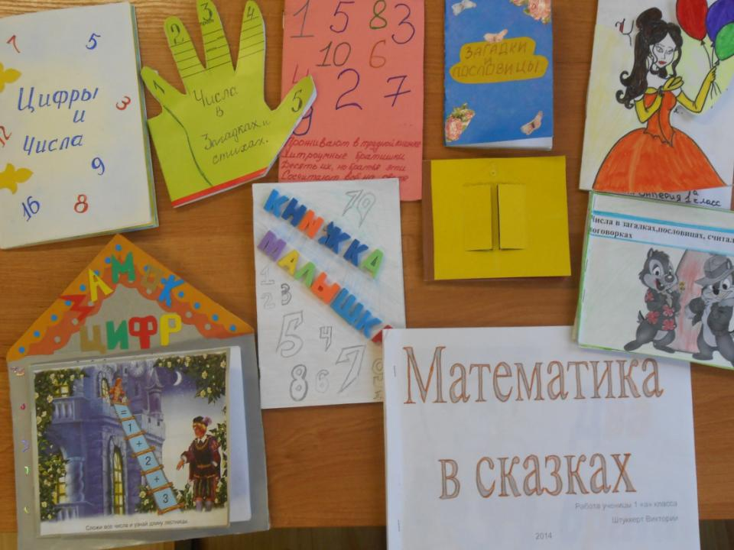

Slide 20
Над проектом работали:
Чтецы:
Крамской Владислав, Назарова Дарья Стефанова Ксения, Коробова Анастасия
Мальцев Дмитрий, Штуккерт Виктория
Нам помогали: мамы, папы, бабушки,
братишки, сестренки
Технический редактор: Кабаев Никита
Главный редактор: Наталья Владимировна
СПАСИБО ЗА ВНИМАНИЕ

